Slide 1
Свойства кислорода
Презентация 4-ой группы

Slide 2
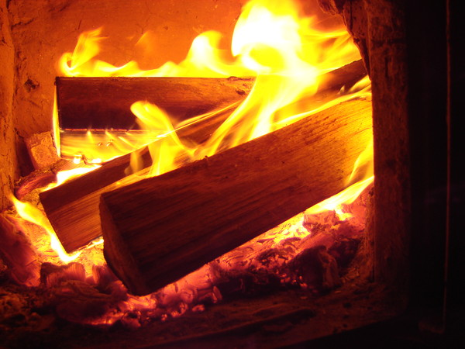
Окисление, горение

Slide 3
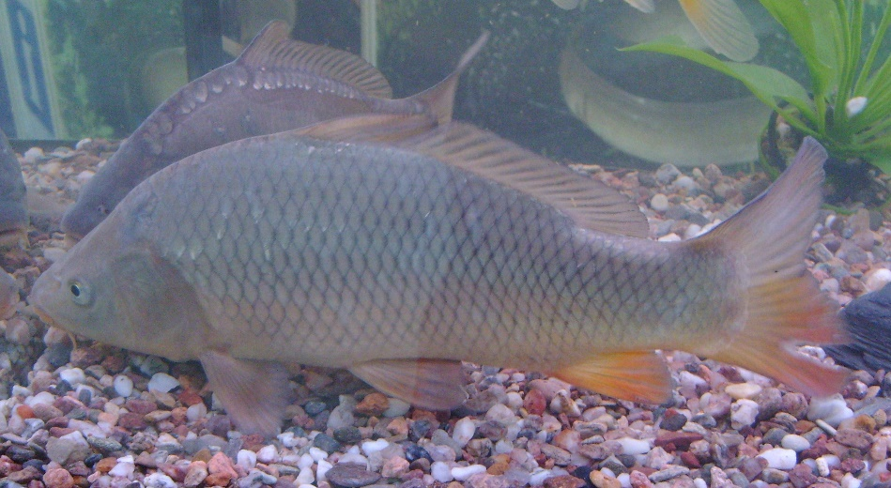
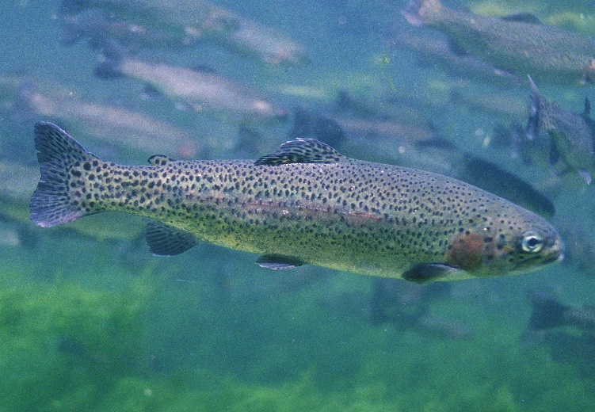
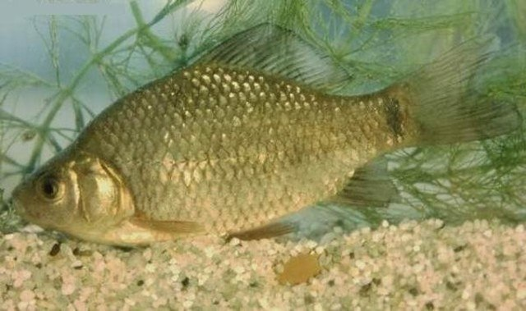
Кислород в воде

Slide 4
Дыхание человека

